Slide 1

ТЕХНОПАРК «ДИКОРОСЫ»
Литвинов С.С., 09 апреля, 2013 г.

Slide 2
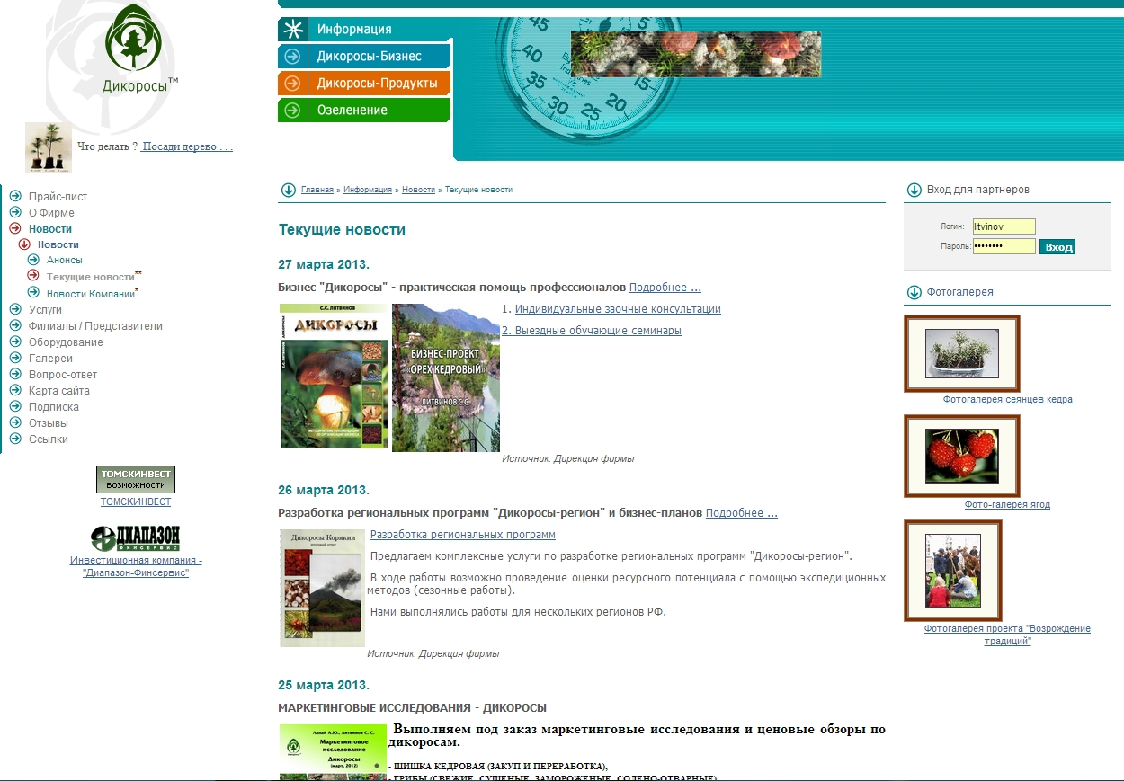


Slide 3
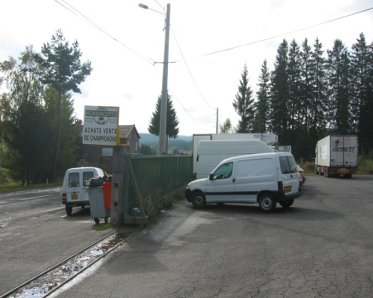
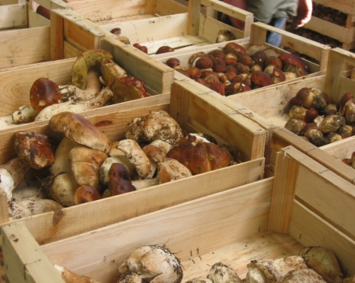
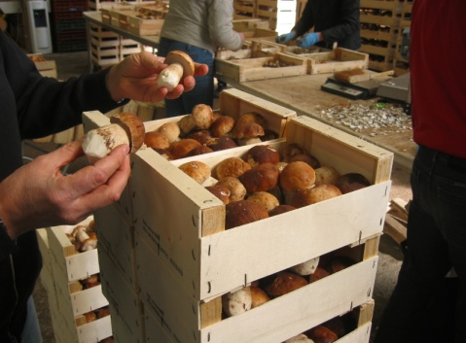
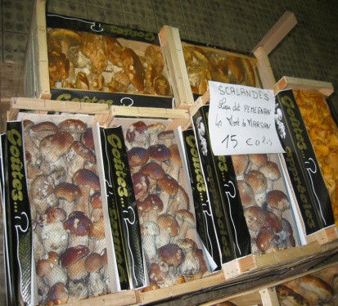
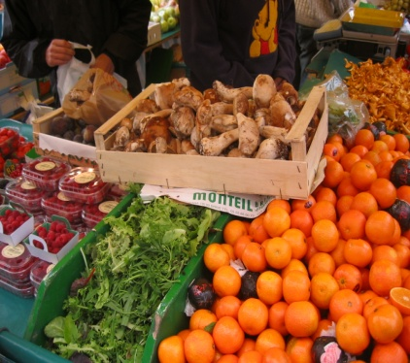
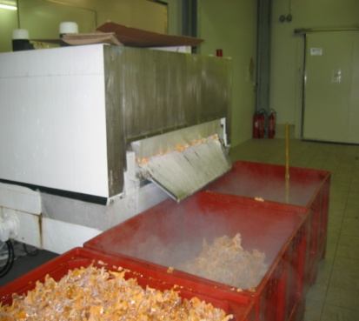
Франция, Clermont-Ferrand – на фирме «Mondiacepes»

Slide 4
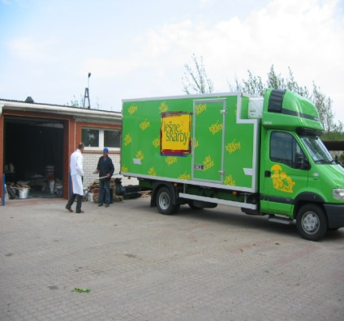
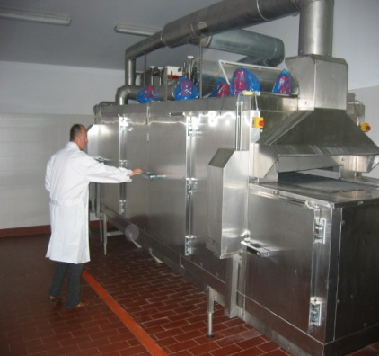
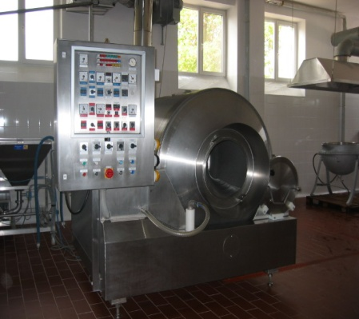
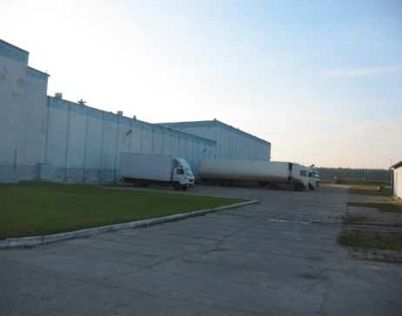
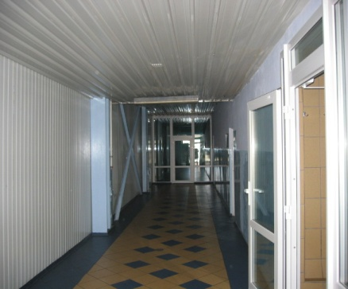
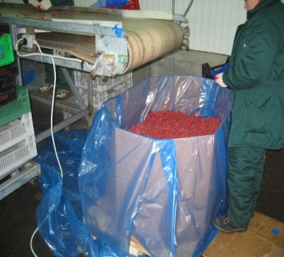
Польша: Белосток – на фирме «Lesne skarby»
Jastrowie – на фирме «NORIS II»

Slide 5
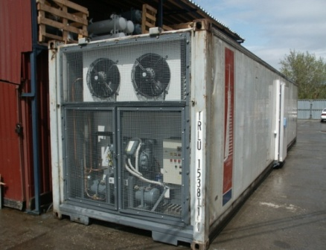
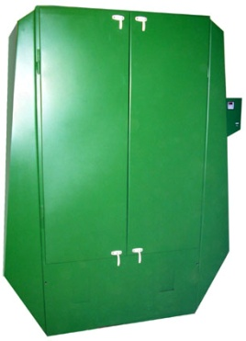
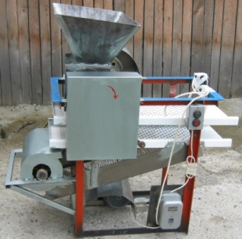
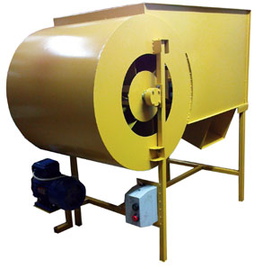
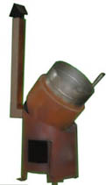
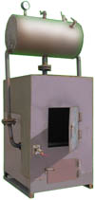
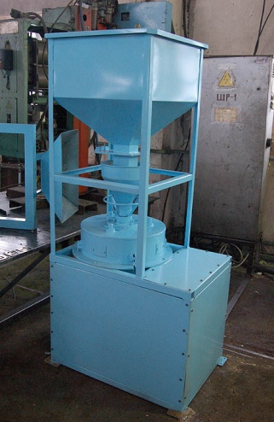
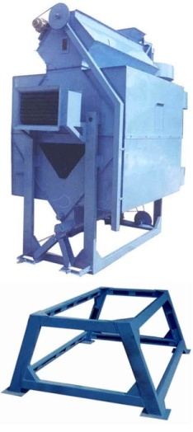
Оборудование для первичной переработки дикоросов

Slide 6
Информация по ценовой конъюнктуре

Slide 7
Использованы цены: орех , ягода, бел. гриб – 70 руб./кг, ост. грибы – 30 руб./кг

Slide 8
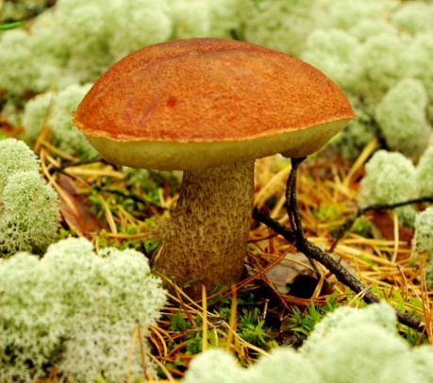
Основные риски бизнеса «Дикоросы»
Наличные деньги
НДС
Замораживание денег в межсезонье
Смена команд основных «игроков» из-за банкротств или их угрозы
Смена стратегий развития

Slide 9
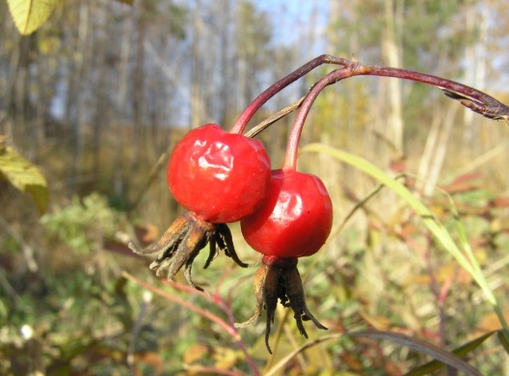
Для нашего бизнеса ЛК породил следующие ПРОБЛЕМЫ:
ЛК написан под крупный бизнес, прежде всего для вида №1 –
лесозаготовка
Неравноправное регулирование для разных видов лесопользования вытесняет малый бизнес из леса
Аренда леса и заготовка для собственных нужд – трудносовместимы
Проблемы «двойной» аренды, т.е. аренда для 2-х видов пользования на 1-м участке

Slide 10

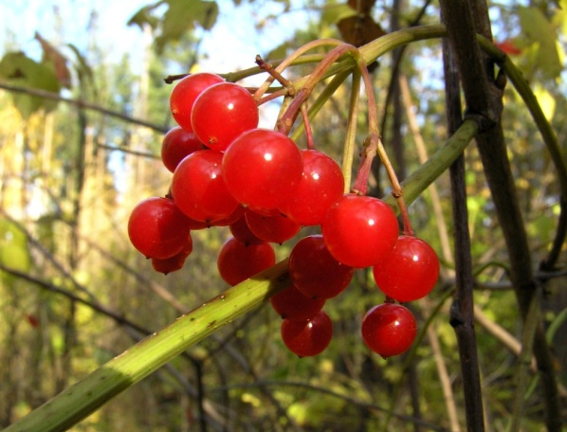
Технопарк«Дикоросы»
Объединение возможностей региональной власти, инвесторов, бизнеса и населения
Приоритет – инвестиции (не менее 300 млн. руб.)
позволит избежать лесного аукциона,
обеспечит снижение ставок аренды на 50%
Организационная форма – технопарк
(по новому закону 25% +1 акция у региона)
Правовая форма – Открытое Акционерное Общество

Slide 11
Преимущества и выгоды предлагаемого проекта
Население | Гарантия возможности сдать собранные дикоросы; Гарантия своевременной и справедливой оплаты; Возможность трудоустройства на постоянной или сезонной основе
Бизнес | Сокращение расходов на аренду; Сокращение накладных расходов на сопровождение аренды; Гарантированный сбыт по справедливой цене; *) Гарантии стабильности бизнеса; Сокращение расходов на сертификацию; Доступ к новым технологиям; Доступ к инвестиционному ресурсу; Дешевые оборотные средства.
Инвестор | Гарантии долгосрочного доступа к ресурсу; Экономия 50% от величины арендной платы; Благоприятная бизнес-среда при реализации проекта.
Власть | Повышение инвестиционной привлекательности региона; Увеличение экспортного потенциала региона; Социальная значимость; Реальный рычаг управления ресурсами региона.

Slide 12
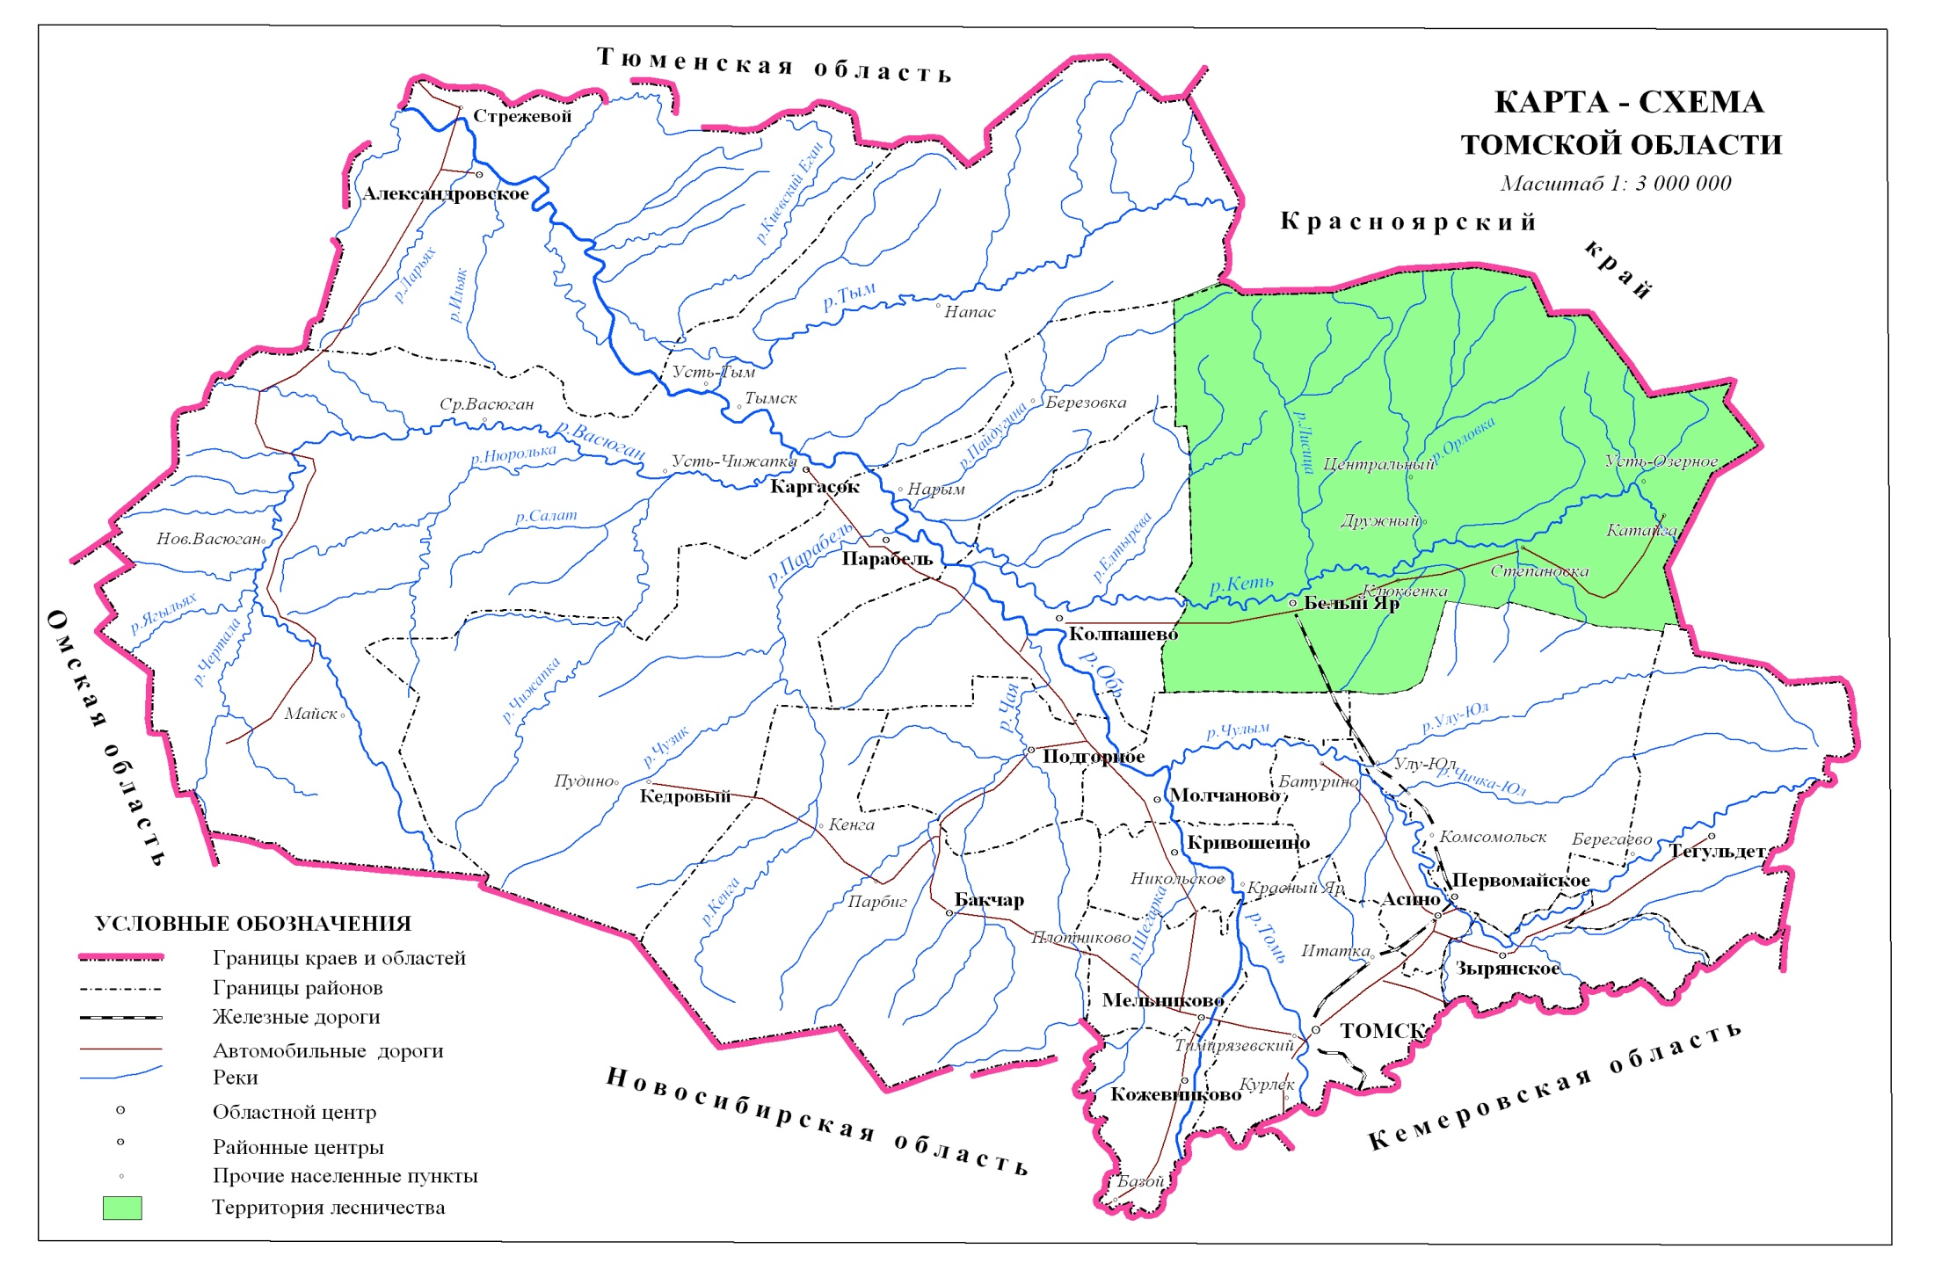
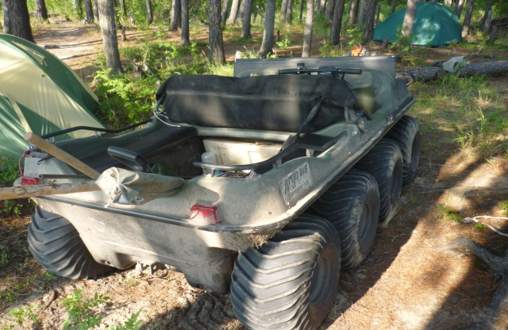
«Шаг в сторону»
Традиционные места заготовок – 10% ресурсов
Труднодоступные места –
90% ресурсов
Пилотный проект:
Затраты - 10 млн. руб.
Окупаемость - 3 года
район
Звено 1 - разведка
Звено 2 - заготовка
Белый Яр
Болотоход

Slide 13
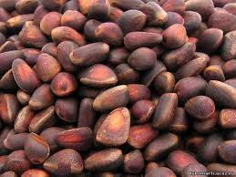
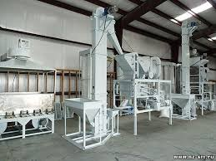
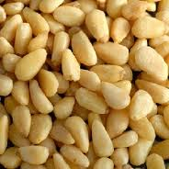
«Центр «Кедровый» -1»
Суть проекта – аккумулирование объемов кедрового ореха (не менее 30 000 тн).
Переработка ореха на ядро, мощностью 10 000 тн/год и сбыт готовой продукции
Литвинов С.С. «Технопарк Дикоросы»

Slide 14
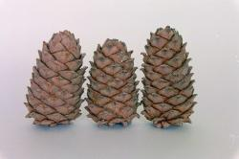
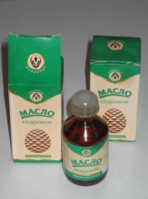
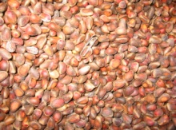
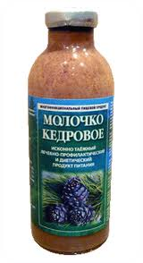
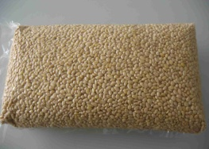




«Центр «Кедровый» - 2
Аренда участков леса
Лицензирование + маркетинг
Сбыт готовой продукции проекта
Производство и лизинг оборудования
Переработка отходов
Лаборатория
Анализ инновационных решений

Slide 15

«Центр «Кедровый» - 3
(расчет экономического эффекта для проекта)
Цена закупа ореха-сырца
90 т.р./тн
Объем закупа ореха-сырца для проекта
30 000 тн
Оценка объема оборотных средств для закупа сырья
2700 млн.р.
Накладные расходы (50% от оборотных средств)
1350 млн.р.
При сложившейся цене ядра кедрового ореха
в размере 690 – 800 руб./кг (средняя – 750 руб./кг)
можно оценить валовую выручку от реализации
годового урожая ядра
(вес ядра составляет около 27% от массы ореха):
30 000 000 кг * 27% * 750 руб/кг = 6 075 млн. руб./год
Валовый доход в год: 6075 – 2700 – 1350 = 2025 млн. руб.
Учитывая, что объем ВРП ТО составлял в 2012 г. 363 млрд. руб., цифры возможной выручки от продажи только кедрового ядра составят более 1.6% ВРП
09.04.2013
15

Slide 16


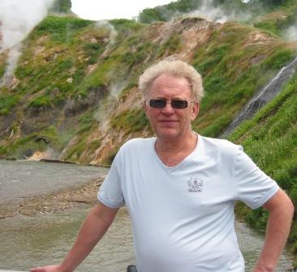
СПАСИБО ЗА ВНИМАНИЕ !
www.dikorosi.ru
info@dikorosi.ru
+7 903 914 24 31
Индивидуальный Предприниматель
«Литвинов Сергей Степанович»

